Slide 1
Placebo Effect,s
Project Plan
C-class/ Team 4
팀장 : 김용훈
부팀장 : 김경연
조원 : 이지수, 고현우
Notes:
시작화면

Slide 2
contents
1. Project 주제 및 소개
2. Project UI 세부 흐름
3. Project 순서도
4. Project 진행 일정
5. Q&A
Notes:
목차:①Project 주제 및 소개, ②Project UI 세부 흐름, ③Project 순서도, ④Project 진행 일정, ⑤Q&A

Slide 3

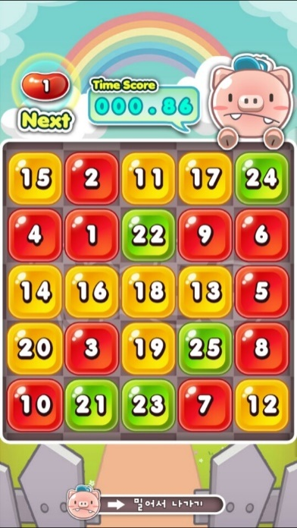
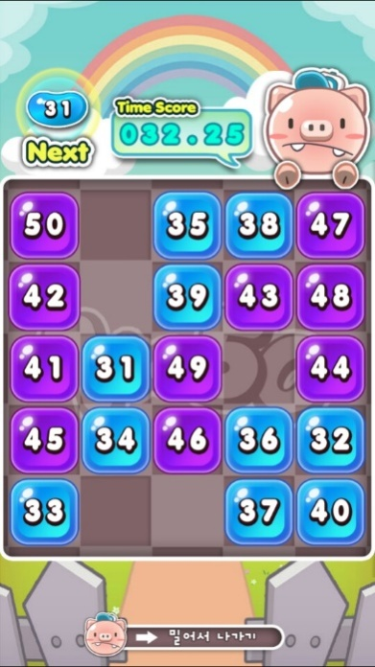
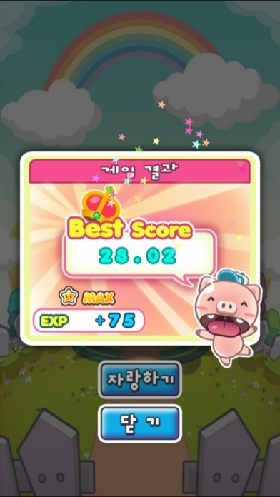
1. Project 주제 및 소개
주제 : “1to50”
장르 : 퍼즐 게임
상세 설명 :
- 1부터 50까지의 숫자를 빠르게
순서대로 눌러 상대방과 순위를
다투는 중독성 강한 게임.
- 남녀노소 누구나 즐길 수 있는
단순한 게임.
- 1/100초의 박진감 넘치는 경쟁
“누구보다 빠르게 0.01초를 다투는 타임어택!”
Notes:
①Project 주제 및 소개 : 선정한 게임, 게임 개요, 게임 규칙 등을 설명한다.

Slide 4
2.Project UI : Log-In
Team4 project
(Logo)
1to50
ID
PW
로그인 성공시
로비로 이동!!!
회원가입
LogIn
아이디/비번 찾기
도움말
회원가입
ID/PW찾기
도움말
로그아웃 창
도움말
회원가입
회원가입
로그아웃 하시겠습니까?
이 게임은 이로운 게임이다
1부터 50까지의 숫자를 지우는 것으로…
name
name
찾기
예
아니오
ID
ID
PW
PW
게임종료 창
회원가입
LogIn
게임을 떠나시겠습니까?ㅠㅠ
확인
도움말
도움말
예
아니오
Notes:
②-1 Project UI (로그인 및 계정 생성, 계정 찾기)

Slide 5

2.Project UI : Lobby
대전방 구현 및 1대1 대전시
로그인 성공!!!
1to50
Lobby
1to50
Lobby
ID
Score
홍길동:순위밀렸다ㅠㅠ
지면백만원:겜한판??
마음만은현질:ㅇㅇ
복슬강아지:이겜 재밌다ㅋ
방만들기or
방참여
(로딩화면)
ID
Score
홍길동:순위밀렸다ㅠㅠ
지면백만원:겜한판??
마음만은현질:ㅇㅇ
복슬강아지:이겜 재밌다ㅋ
복슬강아지
25
복슬강아지
25
홍길동
24
방을 찾는 중입니다…
홍길동
24
마음만은현질
19
마음만은현질
00:00:01…
19
지면백만원
15
지면백만원
15
Loading…
취소하기
방만들기
참여하기
입력
방만들기
참여하기
입력
도움말
도움말
1to50
Lobby
Player1
Player2
지면백만원:덤비셈ㅋㅋ
마음만은현질:…??
게임화면
마음만은현질
지면백만원
19
15
방장!
Ready!!!
입력
도움말
Notes:
②-2 Project UI (게임 로비 및 대전방)

Slide 6


2.Project UI : Game Play
게임 중…
게임 끝남(대전방)!!!
매칭 성공!!!
1to50
1to50
게임결과
00:00:03
Player1
Player2
Player1
나가기
Player2
마음만은현질
지면백만원
마음만은현질
지면백만원
50
37
21
7
승리!
돌아가기
패배!
Loading…
포기하기
포기하기
게임종료
이후 구성은 Lobby의 구성에 따라 돌아감!!!
Notes:
②-3 Project UI (게임 화면 및 게임 이후 화면)

Slide 7
2.Project UI : Game Structure
게임 흐름
로그인
로비
대전방
흐름에 따른 반복
게임
로그아웃
게임종료
Notes:
②-4 Project UI (게임의 총 흐름)

Slide 8
3.Project 순서도
회원가입
정보입력
채팅
Start
나가기
회원가입
ID/PW
확인
대기실입장
방만들기
Yes
타유저참여
No
방에 참여
게임종료
게임시작
나가기
Yes
Rematch
No
Notes:
③Project 순서도

Slide 9
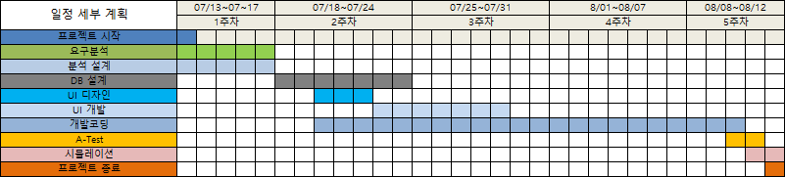
4. Project 진행 일정
Notes:
④Project의 세부 계획 일정을 칸트차트로 표기

Slide 10
Q&A
Notes:
⑤Q&A Project에 관한 질의응답을 한다.

Slide 11
Thank you. ☺
Notes:
끝화면

